Slide 1


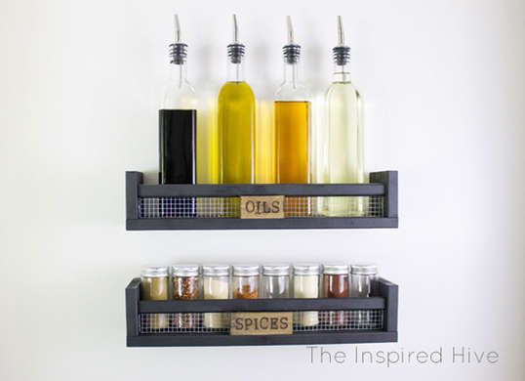



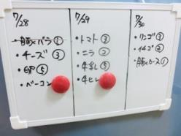
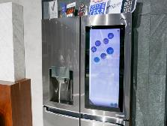
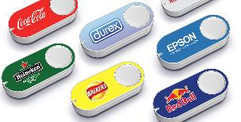

差別化ポイント(ポジショニング)
外出先
スマホアプリでストック管理
手動管理
自動発注
LG「Alexa」対応スマート冷蔵庫
Amazon Dash Button
自宅

Slide 2
差別化ポイント(ビジネスモデル)
サービス
事業 コンセプト
端末購入 代金 |  | 実質無料
商品 ブランド | どんな商品ブランドでも利用できる | 商品ブランドの発注に限られる
パートナー企業とのレベニューシェア | あり(販売数に応じて)
応した商品を見てみると、基本的には消費財

